Slide 1
Regionalização de vazões por modelos de regressão

Slide 2
Regionalização por modelos de regressão
Variáveis de interesse:
Vazão específica
Vazão incremental
Modelos:
Linear
Potencial
Random Forest
Avaliação:
Leave One Out

Slide 3
Regionalização por modelos de regressão
Variáveis de interesse:
Vazão específica
Vazão incremental
Modelos:
Linear
Potencial
Random Forest
Avaliação:
Leave One Out

Slide 4
Bases de dados
Precipitação anual média (2001-2020)
Densidade de drenagem
Elementos da paisagem
GPM v6 (0.1º)
Topographic Position based Stream definition (TPS)
MERIT-DEM (90m)

Slide 5
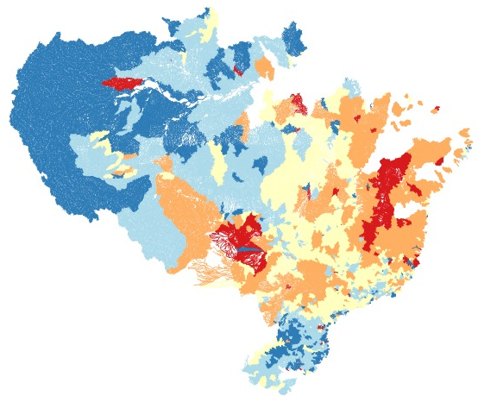
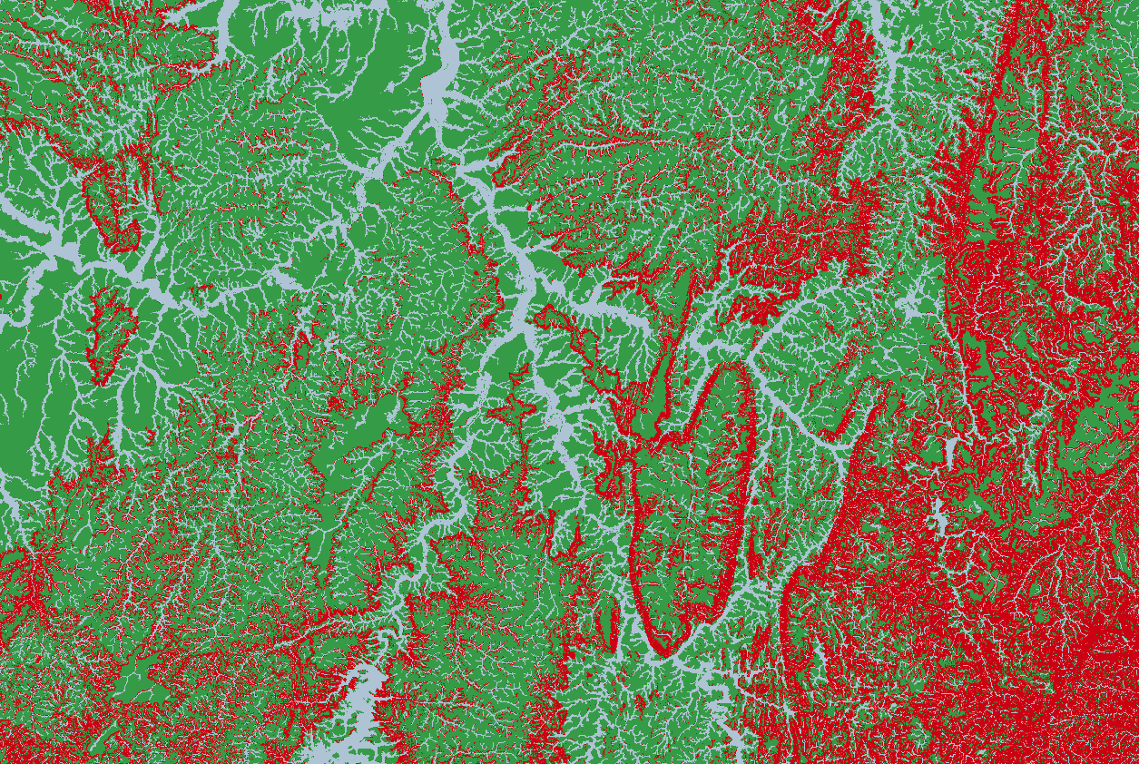
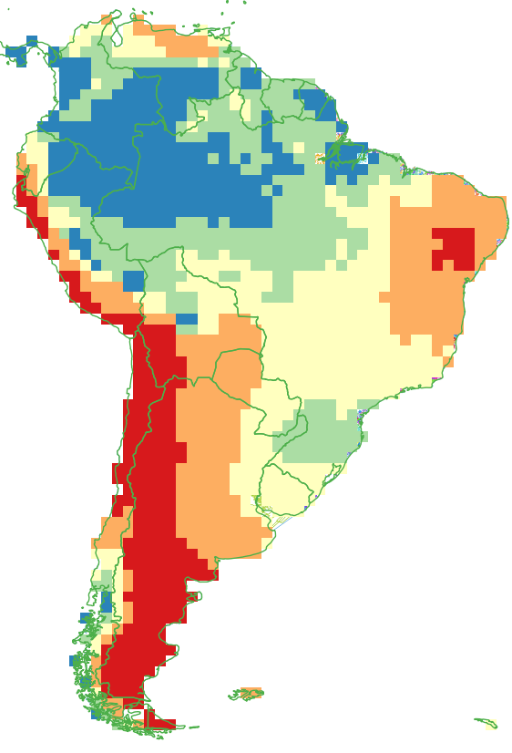


Bases de dados
Subbacias
GPM annual average precipitation
Landscape elements

Slide 6
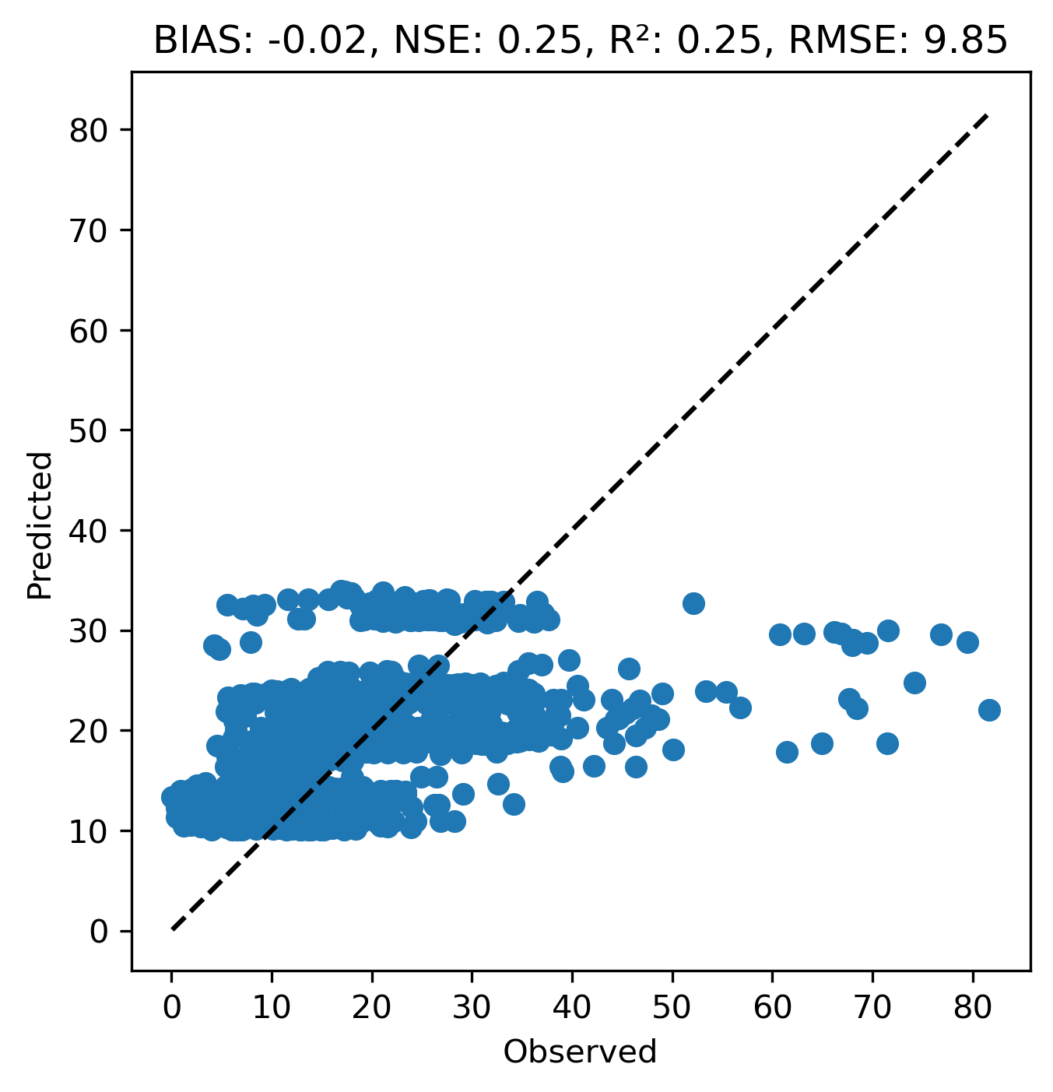
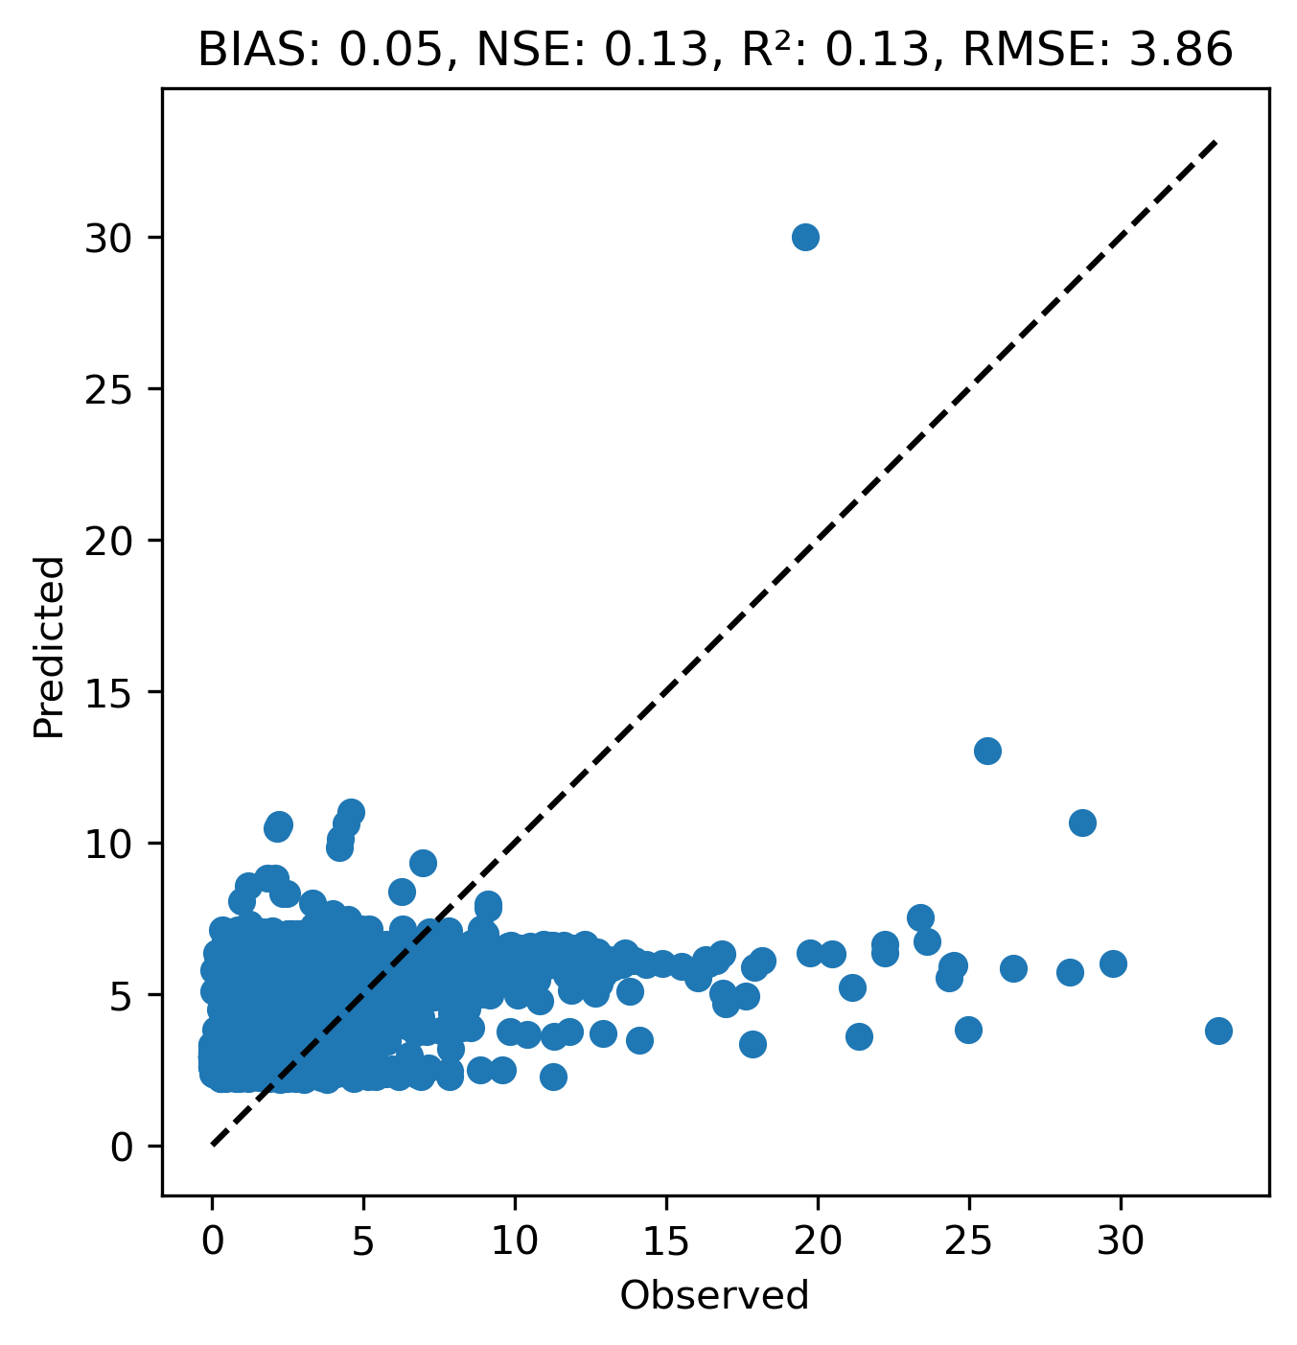
Modelo linear (vazão específica)
qm
q95
Unidades em m3/s/km2 x 1000

Slide 7
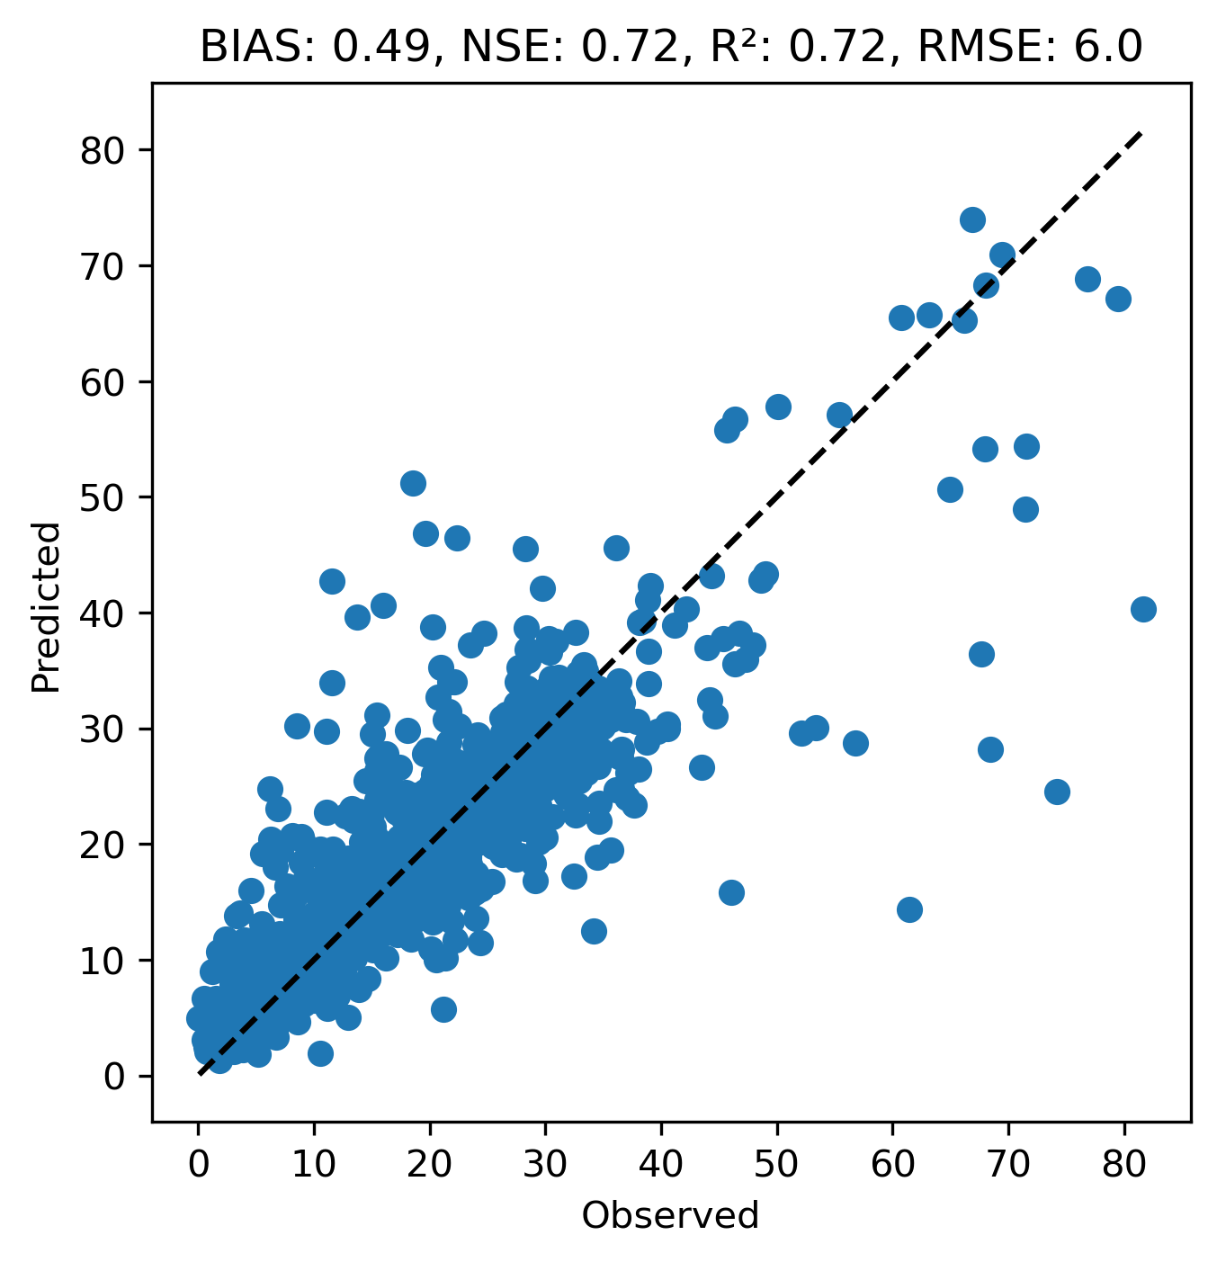
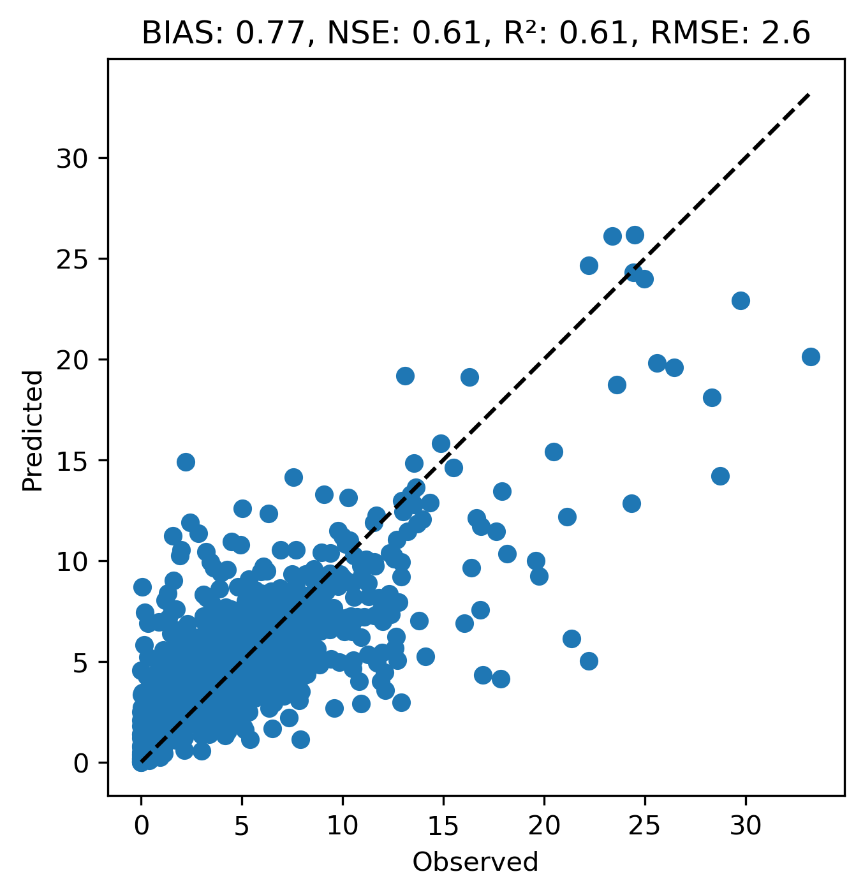
Random Forest (vazão específica)
qm
q95
Unidades em m3/s/km2 x 1000

Slide 8
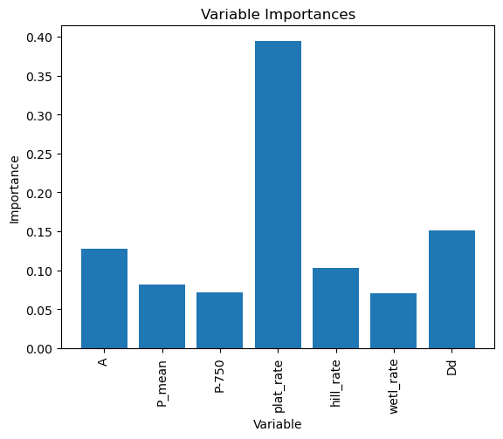
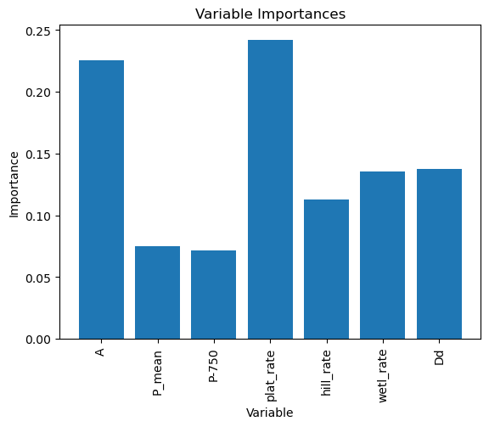
Importância das variáveis (RF)
qm
q95

Slide 9
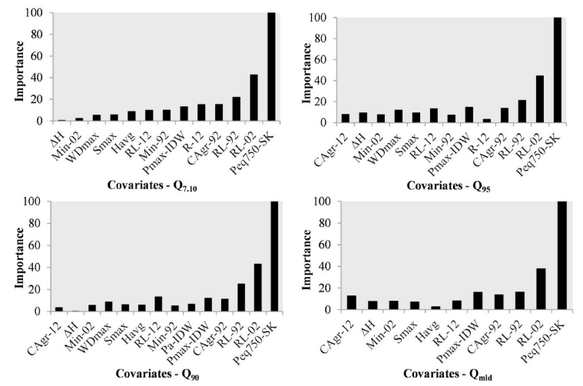
Ferreira et. al (2021)

Slide 10
Ideias
Coletar mais variáveis
Land Cover (MODIS)
Topográficas (Elv, Slope)
Rodar MUITOS TESTES

